Slide 1
切換背景

Slide 2
切換背景
當我們製作有劇情的動畫時，由於故事發生在不同的地點，因此需要切換背景。
切換背景可能是直接接著之前的程式碼，亦可以使用廣播來進行切換。

Slide 3
新增背景

Slide 4
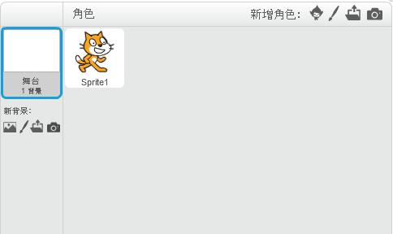
新增背景1

Slide 5
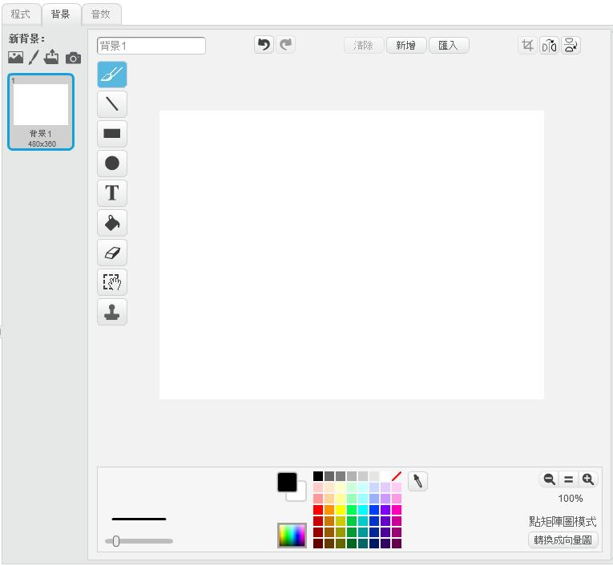
新增背景2

Slide 6
切換背景

Slide 7
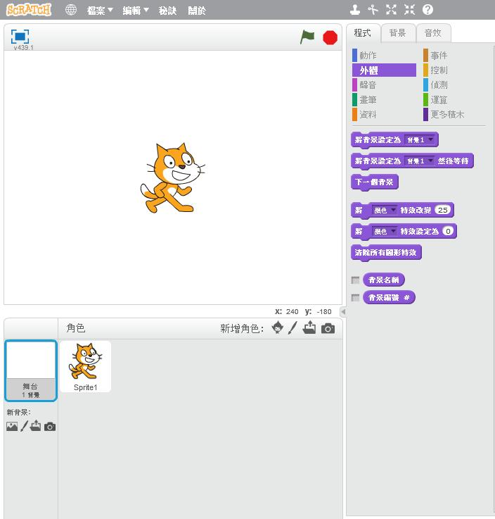
點選「舞台」、「程式」與「外觀」

Slide 8
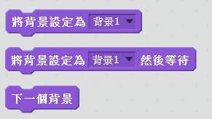
使用「外觀」程式碼

Slide 9
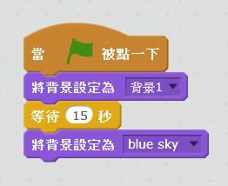
將背景設為某一個背景，當我們使用許多背景時，可以指定切換的背景，以免背景切換錯誤。

Slide 10
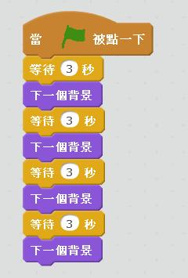
變換成下一個背景，如果背景順序是有刻意排列的，可以使用這個程式碼。

Slide 11
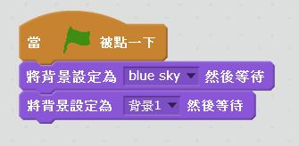
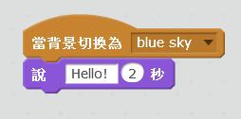
將背景設為某一個背景，等待所有執行完畢，再執行下一行程式，與 配套使用。
要等角色程式區塊執行完，才會執行切換至背景1

